Slide 1
Снятие узловых швов
Преподаватель: Спевакова Е.А.

Slide 2
Снятие узловых швов
Снимать узловые швы надо через 5-7 дней их наложения. Если послеоперационная рана больших размеров, то снимать швы следует сначала через один, а на следующий день снять остальные.

Slide 3
Оснащение:
стерильный лоток;
резиновые перчатки;
перевязочный материал;
пинцеты анатомические;
ножницы остроконечные;
1% раствор йодоната.

Slide 4
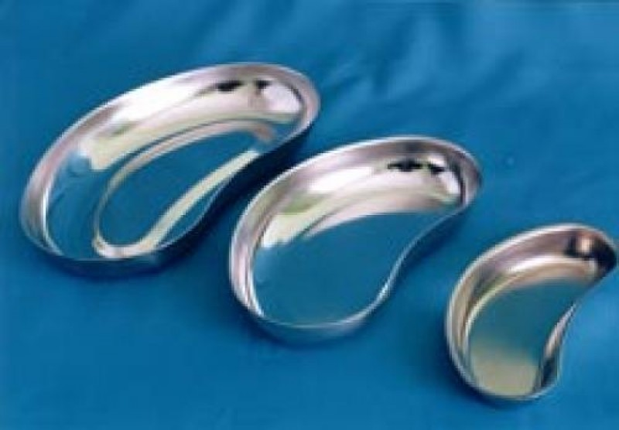

Slide 5
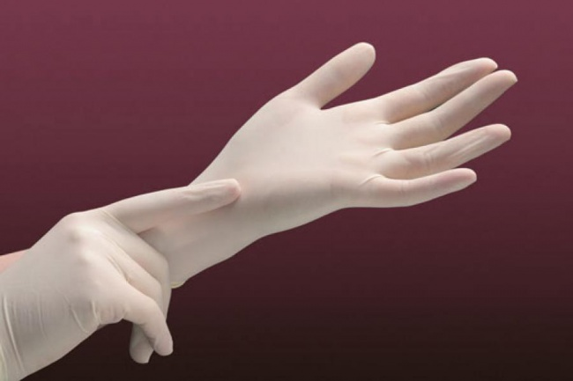
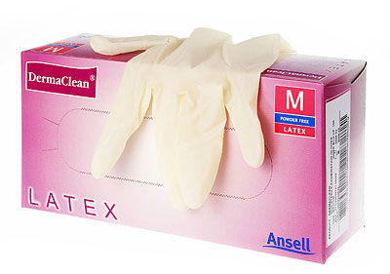

Slide 6
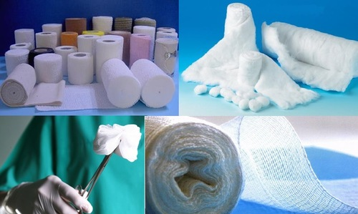

Slide 7
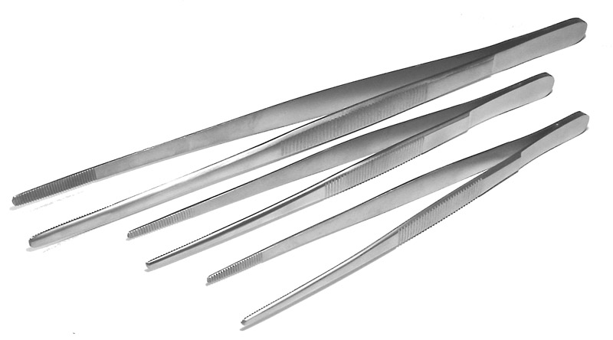

Slide 8
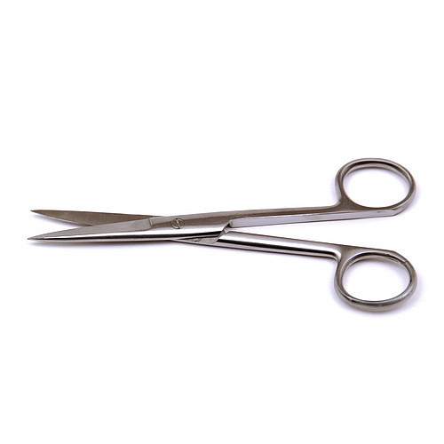

Slide 9
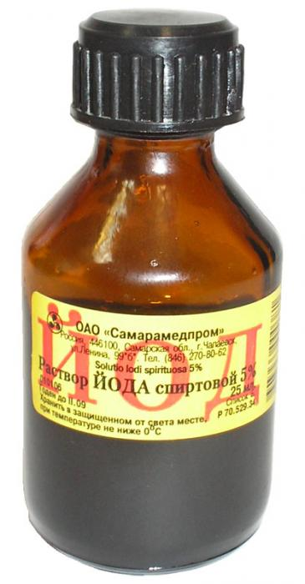

Slide 10
Последовательность действий:
Надеть резиновые перчатки.
Обработать послеоперационную рану промокательными движениями раствором йодоната салфеткой на пинцете.
Взять анатомическим пинцетом за узелок шва и подтянуть его на себя.
Обрезать ножницами нить под узелком.
Удалить нить из тканей пинцетом.

Slide 11
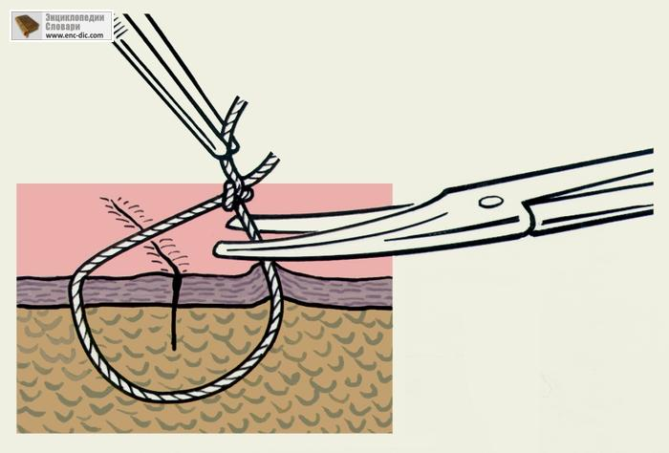

Slide 12
6. Обработать рану салфеткой с йодонатом на пинцете.
7. Наложить сухую салфетку на рану пинцетом.
8. Закрепить салфетку одним из способов.
9. Отработанный инструмент и перевязочный материал поместить в разные емкости с дезинфицирующим раствором.
10. Снять резиновые перчатки и поместить в емкость с дезинфицирующим раствором.

